Slide 1
Euler’s Method
How to create graph from ODE solution

Slide 2
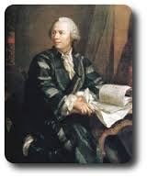
Euler’s
Leonhard Euler adalah seorang matematikawan dan fisikawan pionir dari Swiss. Dia membuat penemuan-penemuan penting dalam bidang yang beragam seperti kalkulus dan teori graf
Kita mungkin tidak bisa menggambar grafik dari solusi sebuah persamaan differensial namun kita bisa menemukan gradien fungsinya dimana-mana

Slide 3
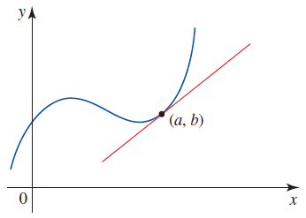
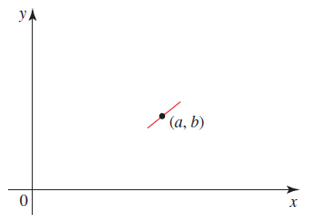
Garis Singgung pada (a, b)
Elemen linear pada (a, b)
Suatu elemen linear menunjukkan dari kurva penyelesaian pada titik tersebut

Slide 4
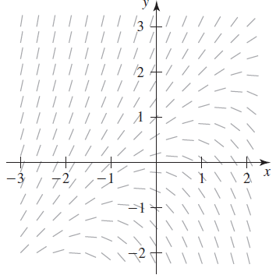
Kumpulan elemen linear pada bidang xy membentuk suatu field slope atau direction field

Slide 5
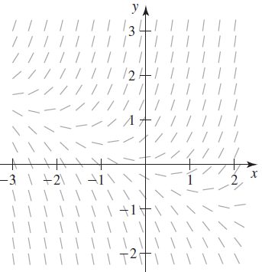
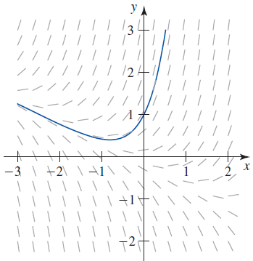
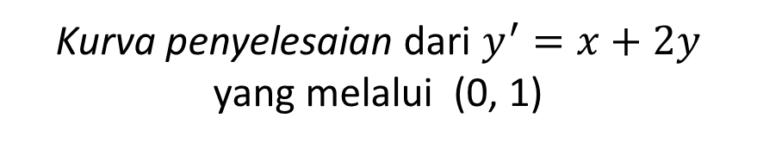
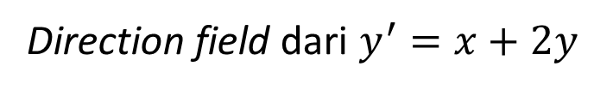
Contoh
Buat sketsa penyelesaian persamaan differensial $y^{′}=x+2y$ yang melalui titik (0, 1)
Direction field dari $y^{′}=x+2y$
Kurva penyelesaian dari $y^{′}=x+2y$ yang melalui (0, 1)

Slide 6

Sketsa kurva penyelesaian persamaan differensial dapat mengungkap lingkungan dari penyelesaan persamaan tersebut, tetapi tidak menyediakan penyelesaian permasalahan yang akurat
Metode Euler menyediakan pendekatan yang lebih akurat untuk penyelesaian masalah nilai awal (persamaan differensial dengan syarat nilai awal yang diketahui)

Slide 7
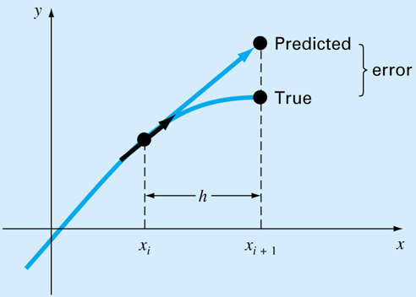
Metode Euler
Metode paling sederhana dari metode numerik untuk penyelesaian MNA.
Menggunakan garis singgung untuk penyelesaian pendekatan PDB.

Slide 8
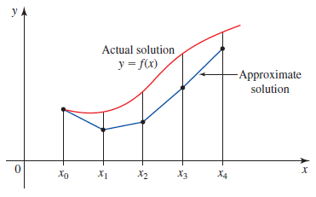
Metode Euler
Merupakan pendekatan penyelesaian aktual dari y = f(x) pada nilai x tertentu.
Nilai f di antara dua nilai x yang berdekatan diperoleh dengan interpolasi linear
Penyelesaian Aktual dari persamaan differensial didekati dengan kurva poligon yang cocok

Slide 9
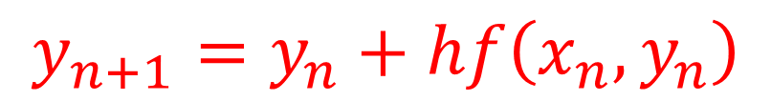
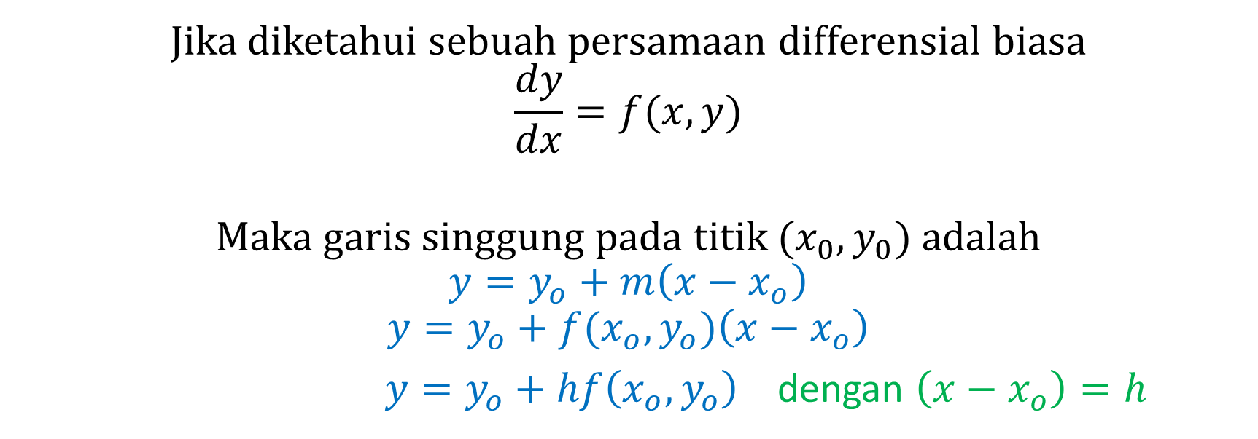
Jika diketahui sebuah persamaan differensial biasa
$$\frac{dy}{dx}=f(x,y)$$
Maka garis singgung pada titik $(x_{0}, y_{0})$ adalah
$$y=y_{o}+m\left(x−x_{o}\right)$$
$$y=y_{o}+f(x_{o},y_{o})\left(x−x_{o}\right)$$
$y=y_{o}+hf\left(x_{o},y_{o}\right)$ dengan $\left(x−x_{o}\right)=h$
Bentuk umum
$y_{n+1}=y_{n}+hf\left(x_{n},y_{n}\right)$

Slide 10
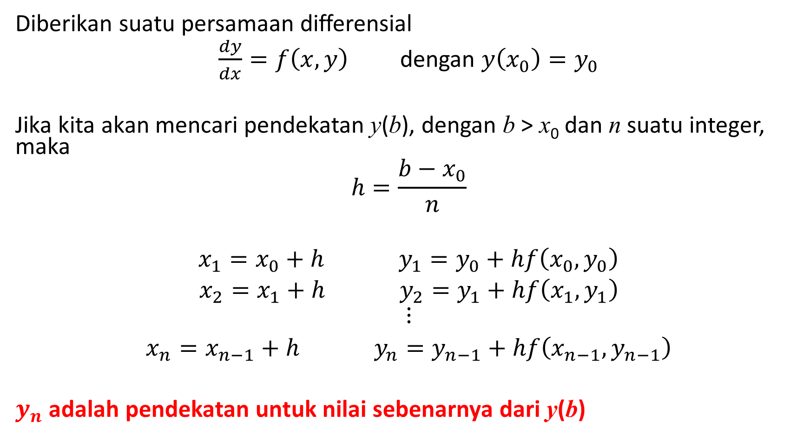
Diberikan suatu persamaan differensial
$\frac{dy}{dx}=f\left(x,y\right)$ dengan $y\left(x_{0}\right)=y_{0}$
Jika kita akan mencari pendekatan y(b), dengan b > x₀ dan n suatu integer, maka
$$h=\frac{b−x_{0}}{n}$$
$x_{1}=x_{0}+h$ $y_{1}=y_{0}+hf\left(x_{0},y_{0}\right)$
$x_{2}=x_{1}+h$ $y_{2}=y_{1}+hf\left(x_{1},y_{1}\right)$
$$⋮$$
$x_{n}=x_{n−1}+h$ $y_{n}=y_{n−1}+hf\left(x_{n−1},y_{n−1}\right)$
$y_{n}$ adalah pendekatan untuk nilai sebenarnya dari y(b)

Slide 11
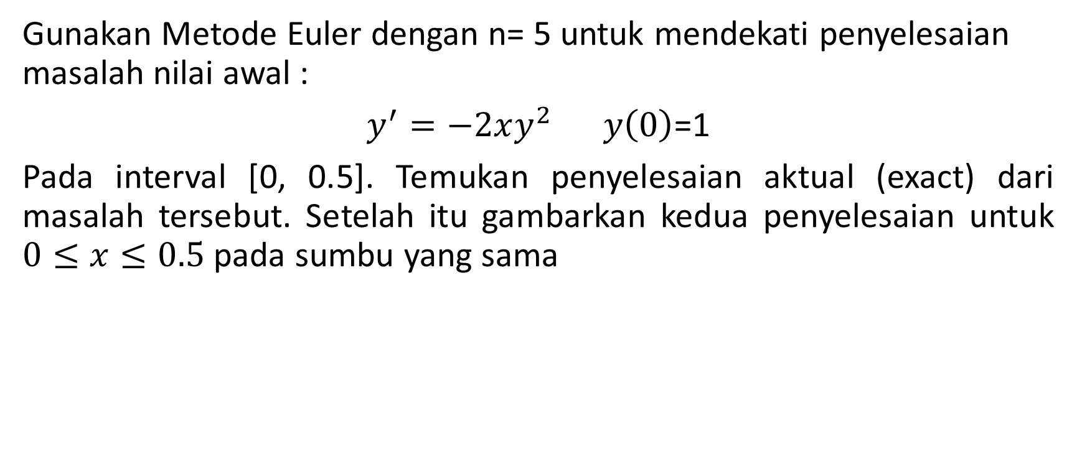
Contoh :
Gunakan Metode Euler dengan n= 5 untuk mendekati penyelesaian masalah nilai awal :
$y^{′}=−2xy^{2}$ $y\left(0\right)$=1
Pada interval [0, 0.5]. Temukan penyelesaian aktual (exact) dari masalah tersebut. Setelah itu gambarkan kedua penyelesaian untuk $0≤x≤0.5$ pada sumbu yang sama

Slide 12
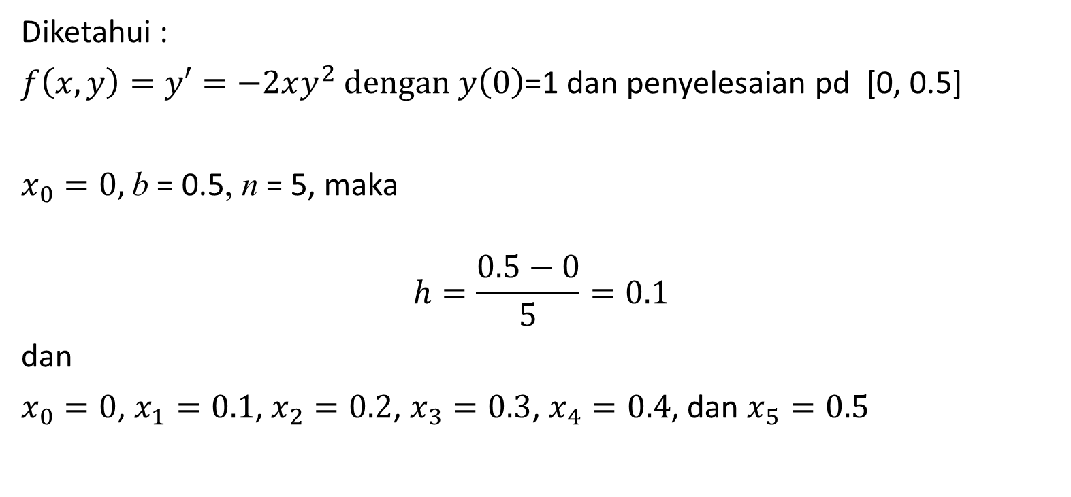
Penyelesaian dengan Metode Euler
Diketahui :
$f\left(x,y\right)=y′=−2xy^{2}$ dengan $y\left(0\right)$=1 dan penyelesaian pd [0, 0.5]
$x_{0}=0,$ b = 0.5, n = 5, maka
$$h=\frac{0.5−0}{5}=0.1$$
dan
$x_{0}=0$, $x_{1}=0.1$, $x_{2}=0.2$, $x_{3}=0.3$, $x_{4}=0.4$, dan $x_{5}=0.5$

Slide 13
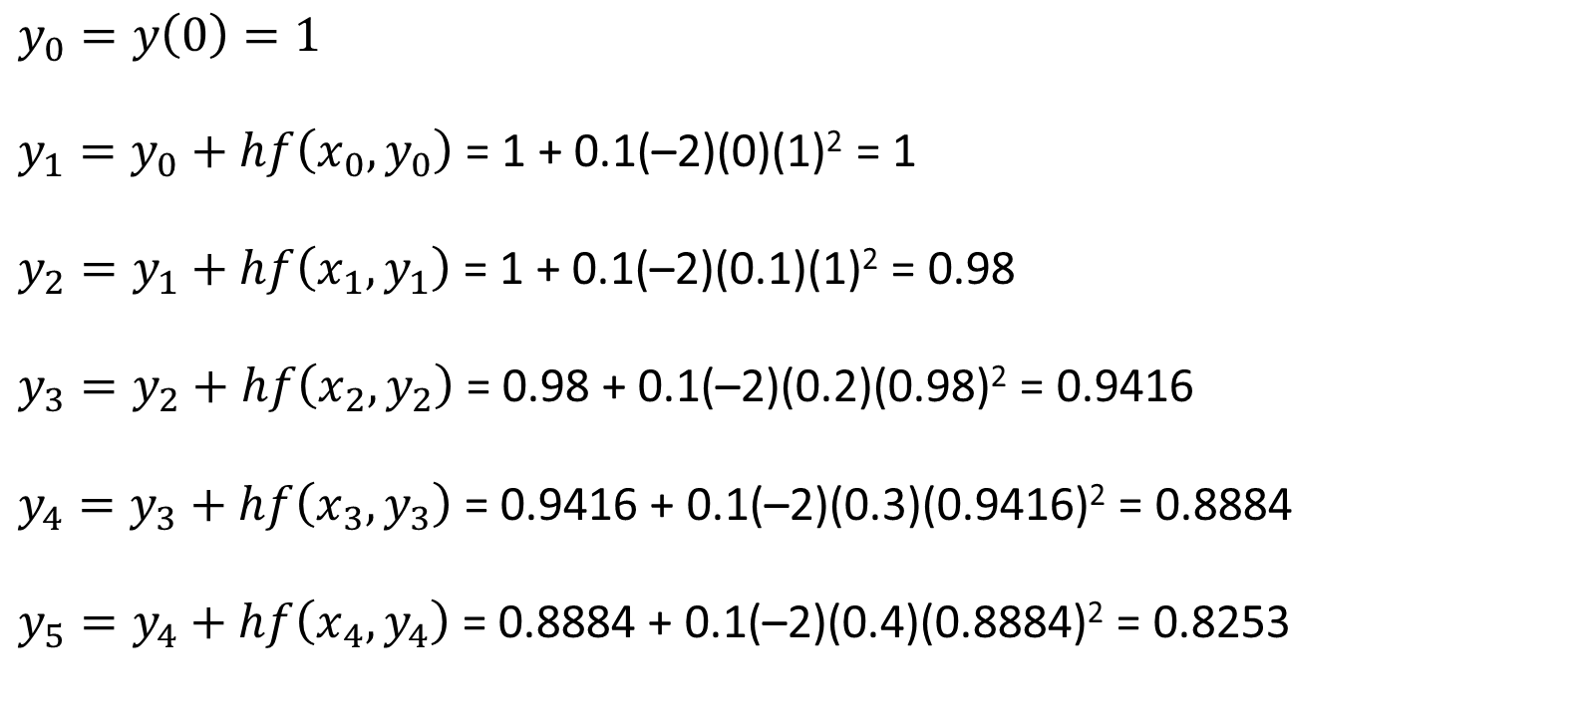
Penyelesaian dengan Metode Euler (Lanjt)
$y_{0}=y\left(0\right)=1$
$y_{1}=y_{0}+hf\left(x_{0},y_{0}\right)$ = 1 + 0.1(–2)(0)(1)² = 1
$y_{2}=y_{1}+hf\left(x_{1},y_{1}\right)$ = 1 + 0.1(–2)(0.1)(1)² = 0.98
$y_{3}=y_{2}+hf\left(x_{2},y_{2}\right)$ = 0.98 + 0.1(–2)(0.2)(0.98)² = 0.9416
$y_{4}=y_{3}+hf\left(x_{3},y_{3}\right)$ = 0.9416 + 0.1(–2)(0.3)(0.9416)² = 0.8884
$y_{5}=y_{4}+hf\left(x_{4},y_{4}\right)$ = 0.8884 + 0.1(–2)(0.4)(0.8884)² = 0.8253

Slide 14
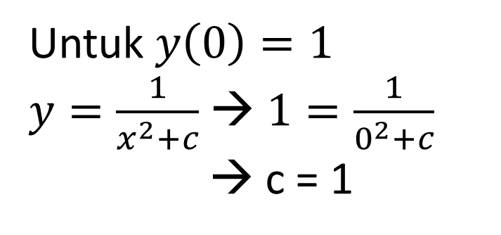
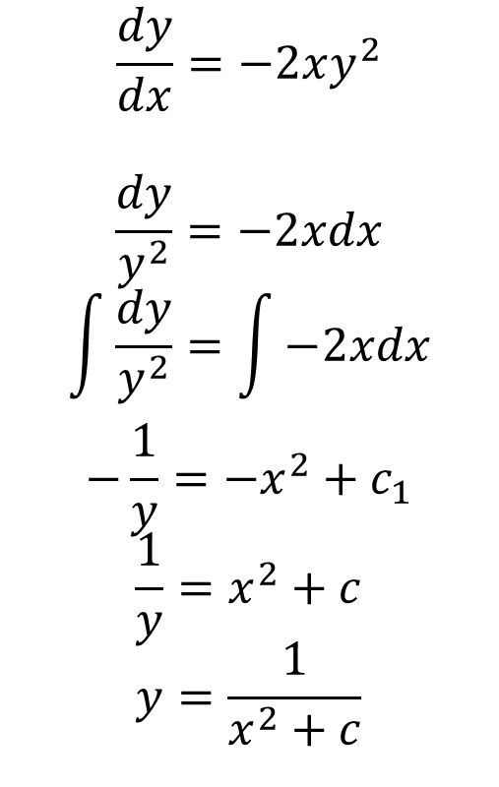
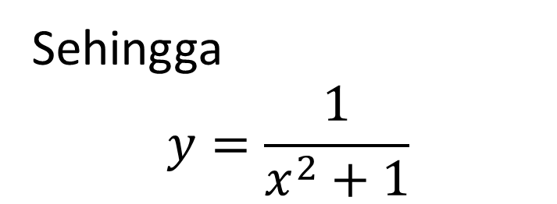
Penyelesaian Exact
$$\frac{dy}{dx}=−2xy^{2}$$
$$\frac{dy}{y^{2}}=−2xdx$$
$$\int{\frac{dy}{y^{2}}}=\int{−2xdx}$$
$$−\frac{1}{y}=−x^{2}+c_{1}$$
$$\frac{1}{y}=x^{2}+c$$
$$y=\frac{1}{x^{2}+c}$$
Untuk $y\left(0\right)=1$
$y=\frac{1}{x^{2}+c}$ → $1=\frac{1}{0^{2}+c}$
→ c = 1
Sehingga
$$y=\frac{1}{x^{2}+1}$$

Slide 15
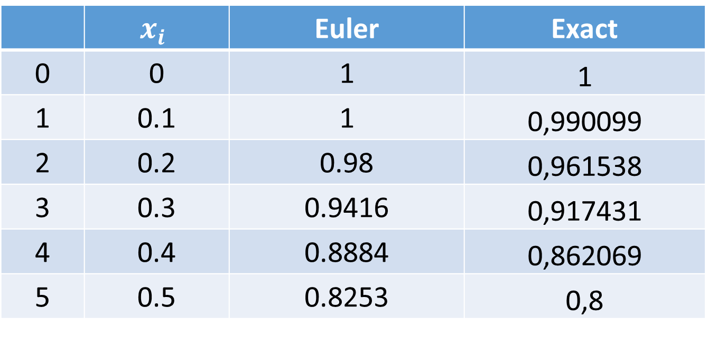
 | $$x_{i}$$ | Euler | Exact
0 | 0 | 1 | 1
1 | 0.1 | 1 | 0,990099
2 | 0.2 | 0.98 | 0,961538
3 | 0.3 | 0.9416 | 0,917431
4 | 0.4 | 0.8884 | 0,862069
5 | 0.5 | 0.8253 | 0,8

Slide 16
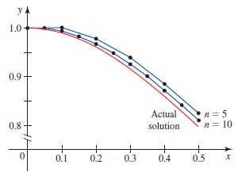
Jika dilakukan juga perhitungan menggunakan Metode Euler dengan n = 10, maka hasil perbandingan secara grafis ketiga penyelesaian seperti berikut.

Slide 17
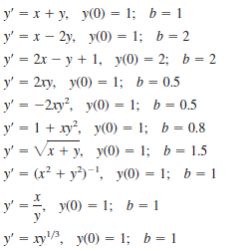
Latihan 1
Gunakan Metode Euler dengan n = 4 untuk mengestimasi y(b), dimana y adalah solusi masalah nilai awal dengan akurasi dua desimal di belakang koma
1.
2.
3.
4.
5.
6.
7.
8.
9.
10.

Slide 18
Latihan 2
Dari soal No 1 dan No 4 pada Latihan 1.
Gunakan Excel atau program yang lain untuk menghitung y(b) menggunakan metode Euler dengan n = 25 dan n = 50
Cari penyelesaian exact masalah nilai awal tersebut
Gambarkan grafik ketiga penyelesaian tersebut pada bidang yang sama (Euler n=25, Euler n=50, dan Penyelesaian Exact) pada interval tersebut.
Apa yang bisa anda simpulkan terkait pengambilan nilai n?

